Slide 1
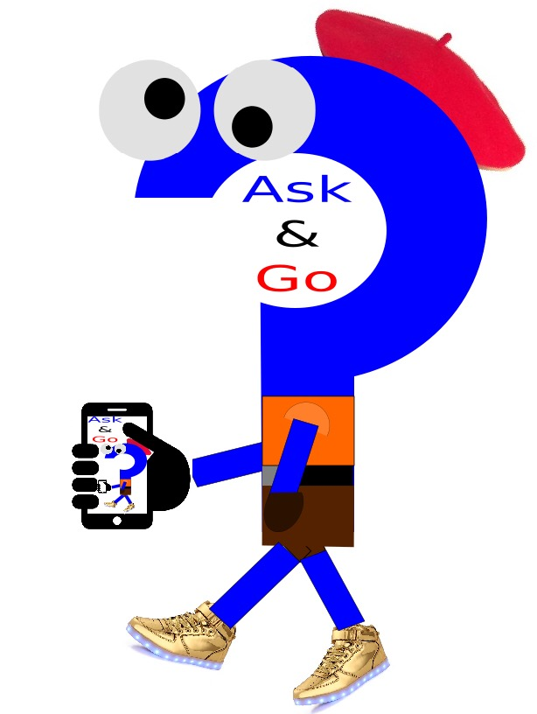
VILLE INTELLIGENTE
Projet 2017 3A
HOEL Julien ; LEFAUCHEUX Capucine ; LE GALL Quentin ;
LEURENT Hugo ; MEDRAR Julien ; NIANGNOT Rémi ;
VOLCKAERT Valentin

Slide 2
POUR QUOI ?
GAGNER DU TEMPS
PERSONNALISER LA RECHERCHE
PROMOUVOIR ET FAIRE DECOUVRIR
FACILITER LA VIE QUOTIDIENNE

Slide 3
COMMENT ?
Base de données complétée par les magasins
Annonces internes à l’application et au site web
Identifier les magasins partenaires avec des stickers
Lancer le projet en incubateur

Slide 4
MERCI POUR VOTRE ATTENTION

